Slide 1
Che tempo fa?
Obiettivo: Usare il verbo FARE quando descriviamo il tempo.

Slide 2
Italiano | Inglese
C’è il sole. | There is sun
C’è il temporale. | It is stormy.
C’è vento. | There is wind.
È bello. | It beautiful.
Fa bel/brutto tempo. | It is beautiful/bad weather.
Fa caldo. | It’s hot.
Fa freddo. | It’s cold.
Fa fresco. | It’s chilly/warm.
Il tempo è pessimo. | The weather is dreadful.
Quanti gradi ci sono? Ci sono 18 gradi. | What is the temperature? It is ___ degrees out.

Slide 3
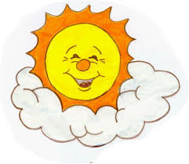
Italiano | Inglese
La foschia | mist
Il fulmine | lightening
La grandine | hail
L’impermeabile (m.) | raincoat
Il lampo | Flash of ligtening
L’ombrello | unbrella
La neve | snow
La nuvola | cloud
La pioggia | rain
Il tuono | thunder
L’umidità | humidity
Nevicare/ nevica | to snow/ It’s snowing.
Piovere/ piove | To rain/ It’s raining.

Slide 4
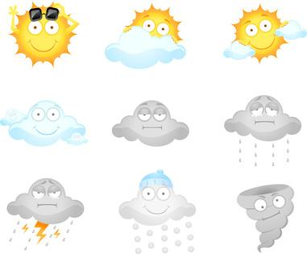
Tocca a te! Tell what the weather is like in each picture.

Slide 5
